Slide 1
KANGDING / DYNAMIC EMERGENCY DECISION
康定案例 · 动态应急决策
V2.3 最终研究原型
多源环境观测 · 联合预测 · 事件理解 · 资源调度
本地单机运行，全部模拟边界可追溯
V2.3 · 康定案例背景 / 模拟决策研究
01
Notes:
V2.3 最终研究原型
多源环境观测 · 联合预测 · 事件理解 · 资源调度
本地单机运行，全部模拟边界可追溯

Slide 2
KANGDING / DYNAMIC EMERGENCY DECISION
一个案例，多次状态变化
九阶段：风险上升 → 首报 → 新增需求 → 封路与延迟
执行资源故障 → 增援 → 次生风险 → 信息修正 → 恢复
阶段时刻、人数、任务与资源为实验构造，不是真实指挥记录
V2.3 · 康定案例背景 / 模拟决策研究
02
Notes:
九阶段：风险上升 → 首报 → 新增需求 → 封路与延迟
执行资源故障 → 增援 → 次生风险 → 信息修正 → 恢复
阶段时刻、人数、任务与资源为实验构造，不是真实指挥记录

Slide 3
KANGDING / DYNAMIC EMERGENCY DECISION
从数据到执行的系统链
历史 / 模拟数据 → 联合预测 → 区域风险排序
报告文本 → 模型候选 → 证据校验 → 人工批准
CP-SAT + 路网 → 执行推进 → 事件重规划 → 决策追踪
V2.3 · 康定案例背景 / 模拟决策研究
03
Notes:
历史 / 模拟数据 → 联合预测 → 区域风险排序
报告文本 → 模型候选 → 证据校验 → 人工批准
CP-SAT + 路网 → 执行推进 → 事件重规划 → 决策追踪

Slide 4
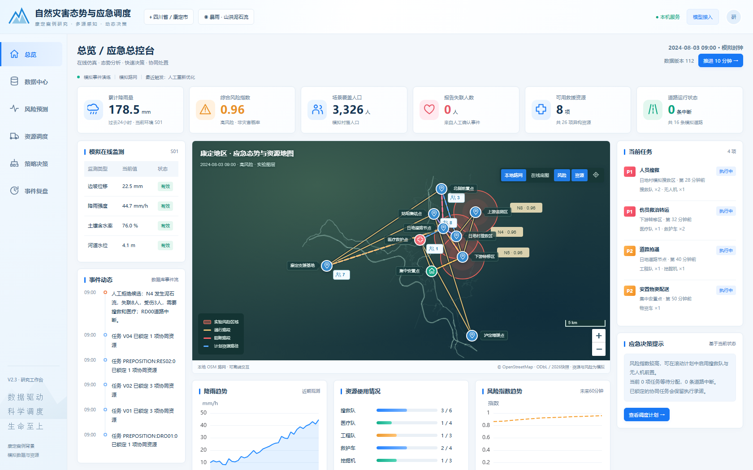
KANGDING / DYNAMIC EMERGENCY DECISION
态势总控台
默认本地矢量底图，图层可切换，断网可交互
OSM背景为2026快照；任务与风险为模拟图层
V2.3 · 康定案例背景 / 模拟决策研究
04
Notes:
默认本地矢量底图，图层可切换，断网可交互
OSM背景为2026快照；任务与风险为模拟图层

Slide 5
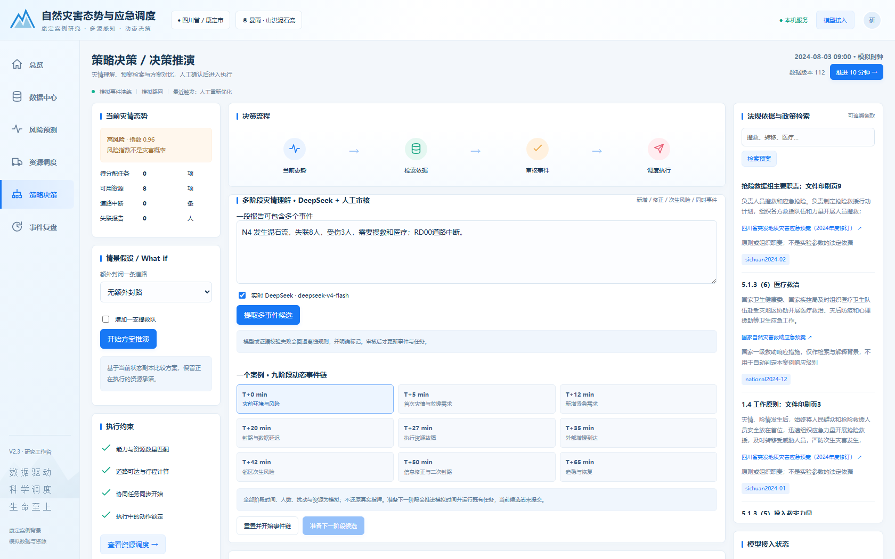
KANGDING / DYNAMIC EMERGENCY DECISION
多事件审核与信息修正
模型提出候选；人工核对原文、字段与条款
同一批次统一重规划；报告版本为8 → 13 → 15
V2.3 · 康定案例背景 / 模拟决策研究
05
Notes:
模型提出候选；人工核对原文、字段与条款
同一批次统一重规划；报告版本为8 → 13 → 15

Slide 6
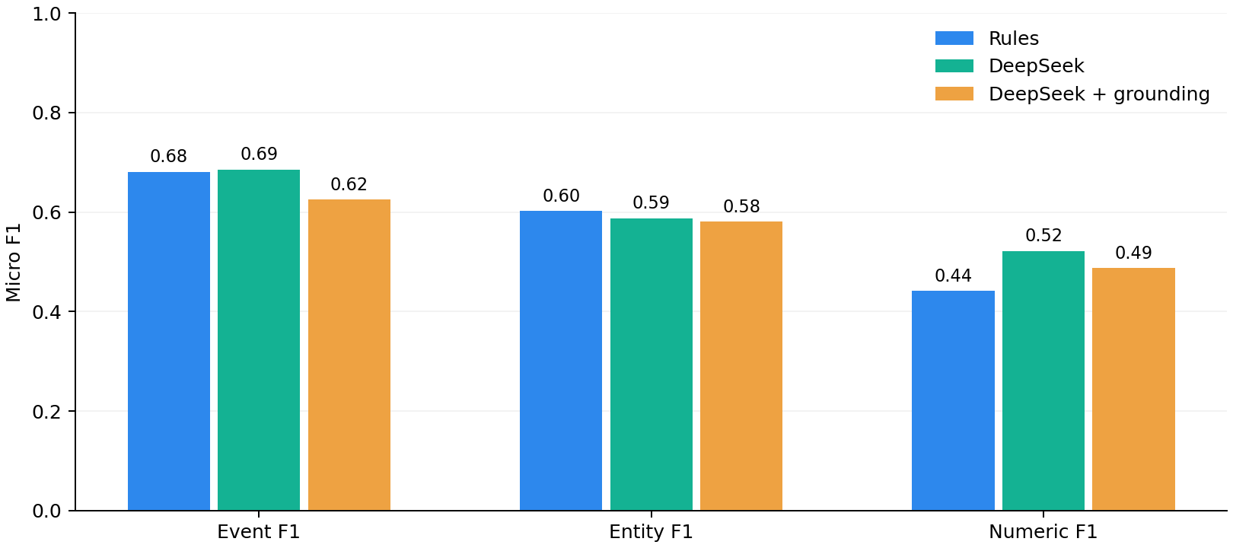
KANGDING / DYNAMIC EMERGENCY DECISION
冻结自然语言挑战评测
120条 / 12类；规则、原始DeepSeek、DeepSeek + grounding
三方法共享输入，两模型方法共享一次响应
开发辅助标注，尚无第三方独立复核
V2.3 · 康定案例背景 / 模拟决策研究
06
Notes:
120条 / 12类；规则、原始DeepSeek、DeepSeek + grounding
三方法共享输入，两模型方法共享一次响应
开发辅助标注，尚无第三方独立复核

Slide 7
KANGDING / DYNAMIC EMERGENCY DECISION
模型与校验的实际取舍
原始模型数值F1高于规则，实体F1较低，事件F1接近
严格校验同时减少错误候选和部分正确覆盖
证据子串不等于完整语义验证；否定、指代仍需人工审查
V2.3 · 康定案例背景 / 模拟决策研究
07
Notes:
原始模型数值F1高于规则，实体F1较低，事件F1接近
严格校验同时减少错误候选和部分正确覆盖
证据子串不等于完整语义验证；否定、指代仍需人工审查

Slide 8
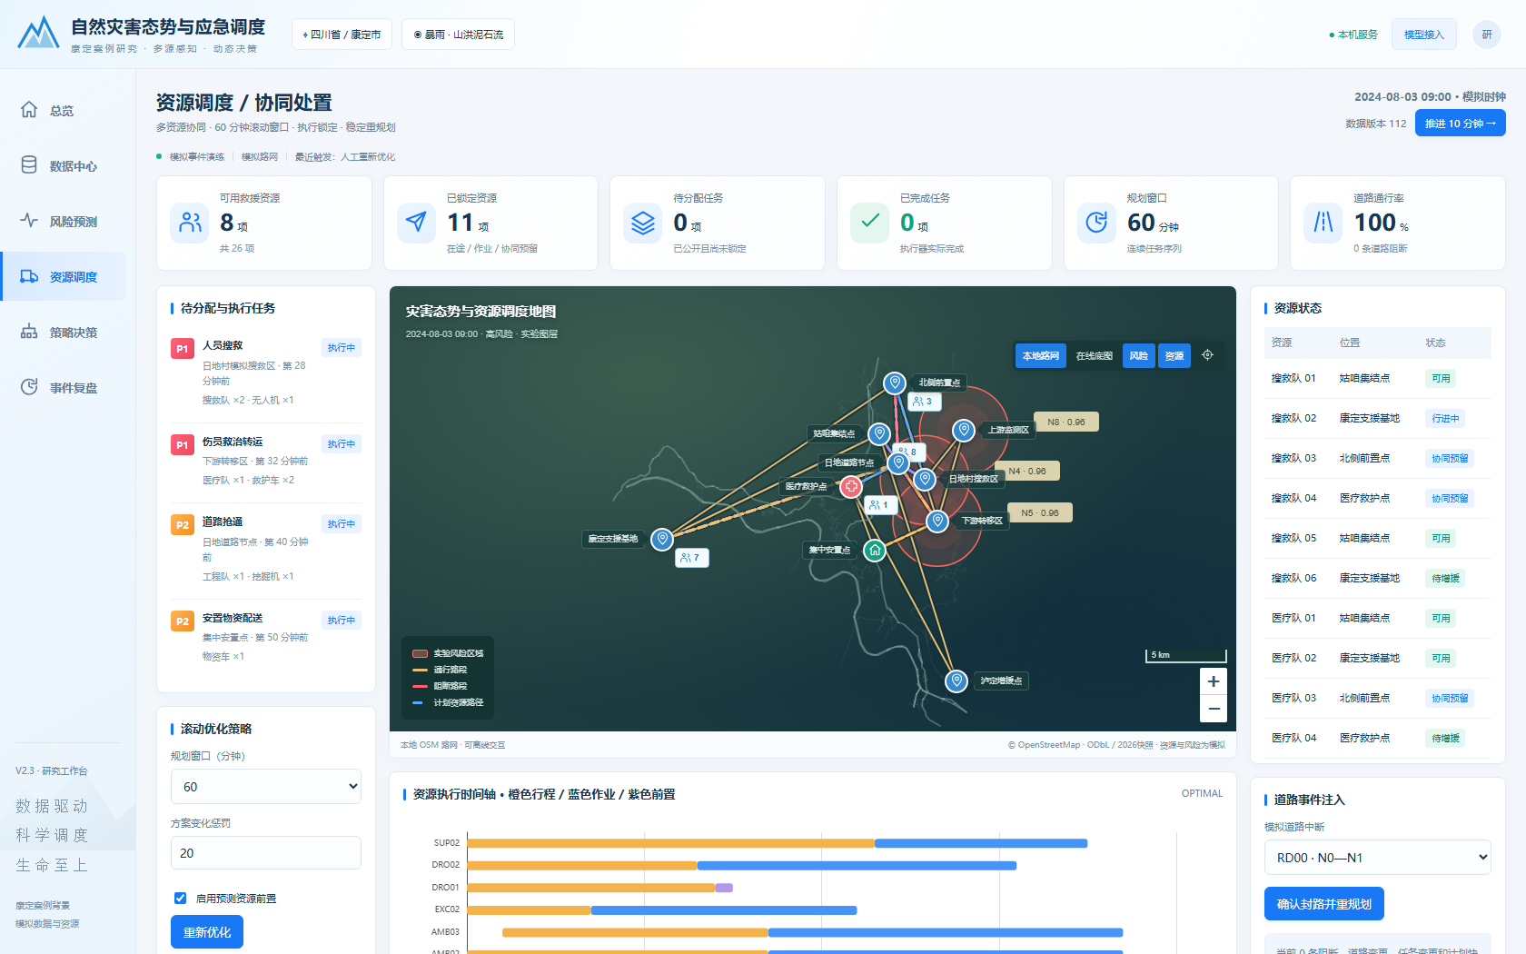
KANGDING / DYNAMIC EMERGENCY DECISION
动态调度与协同执行
能力匹配、道路可达、协同开始、占用与已执行动作锁定
加权目标与词典序共用执行器；超时明确显示可行或降级
V2.3 · 康定案例背景 / 模拟决策研究
08
Notes:
能力匹配、道路可达、协同开始、占用与已执行动作锁定
加权目标与词典序共用执行器；超时明确显示可行或降级

Slide 9
KANGDING / DYNAMIC EMERGENCY DECISION
多目标取舍，保留负面结果
异构事件：300组；β敏感性：140组；重复压力：180组
词典序P1完成略高，但响应、缺口和撤回存在代价
旧960组按种子配对bootstrap，不用单一均值宣称全面优势
V2.3 · 康定案例背景 / 模拟决策研究
09
Notes:
异构事件：300组；β敏感性：140组；重复压力：180组
词典序P1完成略高，但响应、缺口和撤回存在代价
旧960组按种子配对bootstrap，不用单一均值宣称全面优势

Slide 10
KANGDING / DYNAMIC EMERGENCY DECISION
启动预热与请求开销
服务启动先训练；请求期不重新拟合
模拟预热事件P95 849.1 ms；历史 212.2 ms
各30次，含SQLite与状态返回，排除HTTP / LLM
与旧内存压力实验计时边界不同
V2.3 · 康定案例背景 / 模拟决策研究
10
Notes:
服务启动先训练；请求期不重新拟合
模拟预热事件P95 849.1 ms；历史 212.2 ms
各30次，含SQLite与状态返回，排除HTTP / LLM
与旧内存压力实验计时边界不同

Slide 11
KANGDING / DYNAMIC EMERGENCY DECISION
精简前端与稳定性验收
沿用原生JS、Leaflet、ECharts；没有新增前端运行依赖
SVG图标、59KB本地道路、地图/图表切页释放
六页 × 三宽度、九阶段、真实提取、词典序与重复切页
完整73项测试，保留约束一致性与失败回退
V2.3 · 康定案例背景 / 模拟决策研究
11
Notes:
沿用原生JS、Leaflet、ECharts；没有新增前端运行依赖
SVG图标、59KB本地道路、地图/图表切页释放
六页 × 三宽度、九阶段、真实提取、词典序与重复切页
完整73项测试，保留约束一致性与失败回退

Slide 12
KANGDING / DYNAMIC EMERGENCY DECISION
研究结论与边界
可复现地解释动态信息如何改变资源约束与调度方案
没有证明LLM全面优于规则，或证明真实救援效果
后续：第三方独立标注、地形易发性、未来需求资源保留
当前冻结功能，统一README、PPT与五分钟演示
V2.3 · 康定案例背景 / 模拟决策研究
12
Notes:
可复现地解释动态信息如何改变资源约束与调度方案
没有证明LLM全面优于规则，或证明真实救援效果
后续：第三方独立标注、地形易发性、未来需求资源保留
当前冻结功能，统一README、PPT与五分钟演示

